Slide 1
Объект запроса (Query Object)
Андрюшина Мария, 932001

Slide 2
Объект запроса
Назначение: Объект, представляющий запрос (SQL) к базе данных.
Мотивация: Чтобы формировать запросы на SQL необходимо знать, как выглядит схема базы данных. Можно создать специализированные методы поиска, которые скрывают SQL внутри параметризованных методов, но это затрудняет формирование большего количества специальных запросов и приводит к дублированию инструкций SQL в случае изменения схемы базы данных.
Реализация: Объект запроса - это структура объектов, которая может интерпретироваться в SQL-запрос. Можно создать этот запрос, обратившись к классам и полям, а не к таблицам и столбцам. Тогда запросы можно писать независимо от схемы базы данных, а изменения в схеме могут быть локализованы в одном месте.

Slide 3
Применение
Структура: Реализовав в виде объектов сам SQL-запрос и его критерии, во время работы приложения будет проще формировать гибкую структуру критериев.
При этом можно использовать терминологию предметной области, а не базы данных, не использовать SQL в клиентском коде и передавать объект запроса в качестве параметров. Может иметь универсальную реализацию, но для этого потребуется применять Отображение Метаданных.
Применимость: используйте данный паттерн, если структура и параметры запросов заранее не фиксированы, например, определяются пользователем в процессе работы приложения.

Slide 4
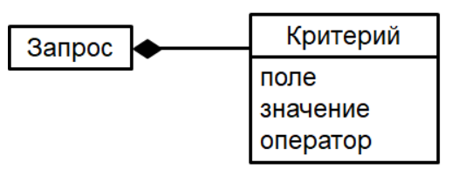
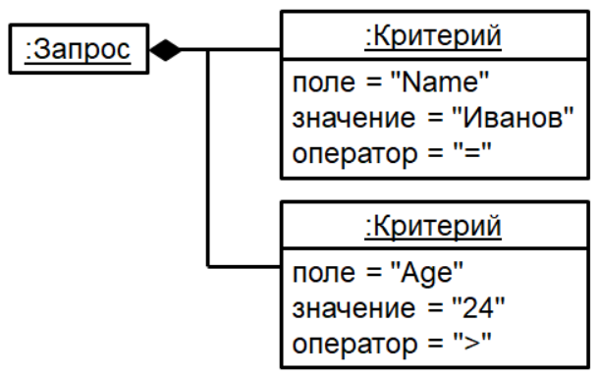
Код: https://csharp.hotexamples.com/examples/-/QueryObject/-/php-queryobject-class-examples.html

Slide 5
Достоинства и недостатки
+ позволяет гибко настраивать критерии запросов
+ абстрагируется от SQL
+ позволяет использовать запросы как объекты приложения
- трудно реализовать (особенно универсальные объекты)

Slide 6
Отображение метаданных (Metadata Mapping)
Андрюшина Мария, 932001

Slide 7
Отображение метаданных
Назначение: Хранит описание деталей объектно-реляционного отображения в виде метаданных.
Мотивация: Большая часть кода, касающегося объектно-реляционного отображения, задает соответствие между столбцами таблиц базы данных и полями объектов. Подобные фрагменты кода однообразны и повторяются во многих местах.
Реализация: Паттерн Отображение метаданных позволяет разработчикам определять правила распределения в простой табличной форме, которая может быть обработана общим кодом. Этот код получает данные о правилах записи и чтения данных из БД.

Slide 8
Способы реализации: 1
Генерация кода: в программе создается код, выполняющий подобное преобразование. Обычно создание и обновление кода при изменении правил отображения происходит автоматически. При этом и сами правила преобразований также создаются автоматически. В таких случая выделяют два подхода: Code first и Database first в зависимости от того, что первично - код классов или база данных.
- необходимость перекомпиляции проекта после каждого изменения в метаданных

Slide 9
Способы реализации: 2
Использование отражения: правила отображения применяются к объектам на основе метаданных о классах, извлеченных с помощью отражения.
- требуется наличие платформы, которая реализует отражение, при этом само преобразование может выполняться медленнее

Slide 10
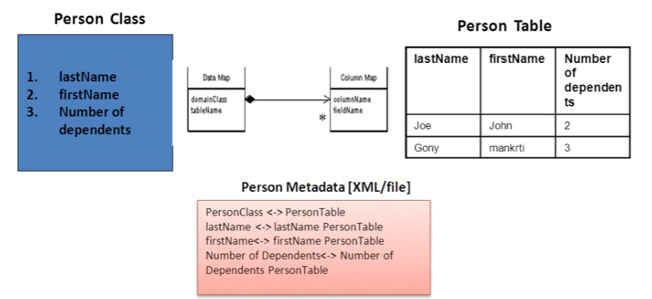
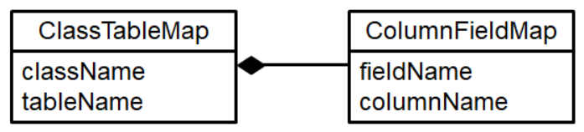
Код: https://csharp.hotexamples.com/ru/examples/-/MapMetadata/-/php-mapmetadata-class-examples.html

Slide 11
Достоинства и недостатки
+ гибкая настройка OR-преобразования
+ возможность использования готовых решений
- требует дополнительной подготовки

